Slide 1

morena y los movimientos para la regeneración de México
Módulo 1. Curso básico de formación política

Slide 2


¿Cuándo nació nuestro movimiento?
¿Por qué se creó nuestro partido-movimiento?

Slide 3

Objetivo general
  Que las personas interesadas en militar en nuestro partido-movimiento conozcan los inicios, las causas y luchas de nuestro movimiento. Poder reflexionar sobre las luchas que hereda nuestro movimiento, entender que morena es el resultado de diversas luchas por la democratización de nuestro país.

Slide 4

Acuerdos operativos
  Nadie lo sabe todo, nadie lo ignora todo.
  El grupo es el sujeto de la construcción del conocimiento.
  Todos debemos hablar, todos debemos escuchar.
  Evitemos el monopolio del uso de la palabra.
  Los tiempos establecidos deben ser respetados.
  Las conclusiones y las discusiones deben aportar al objetivo de la sesión.

Slide 5
¿De dónde venimos?
¿Qué luchas históricas ha heredado nuestro movimiento?

Slide 6
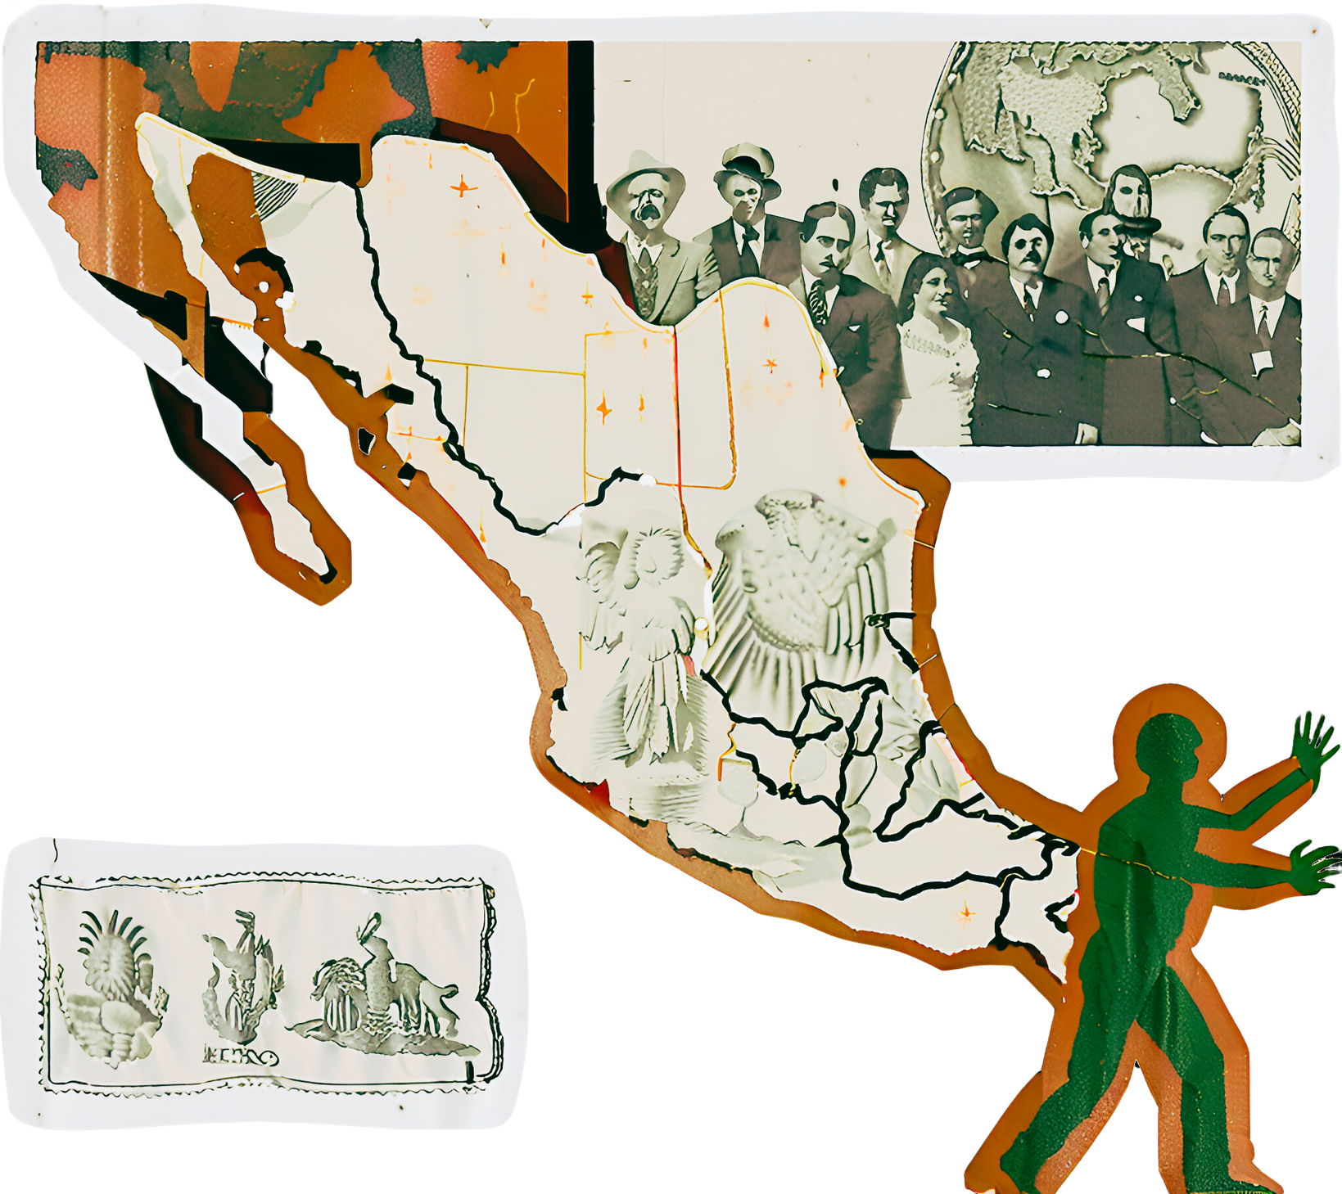

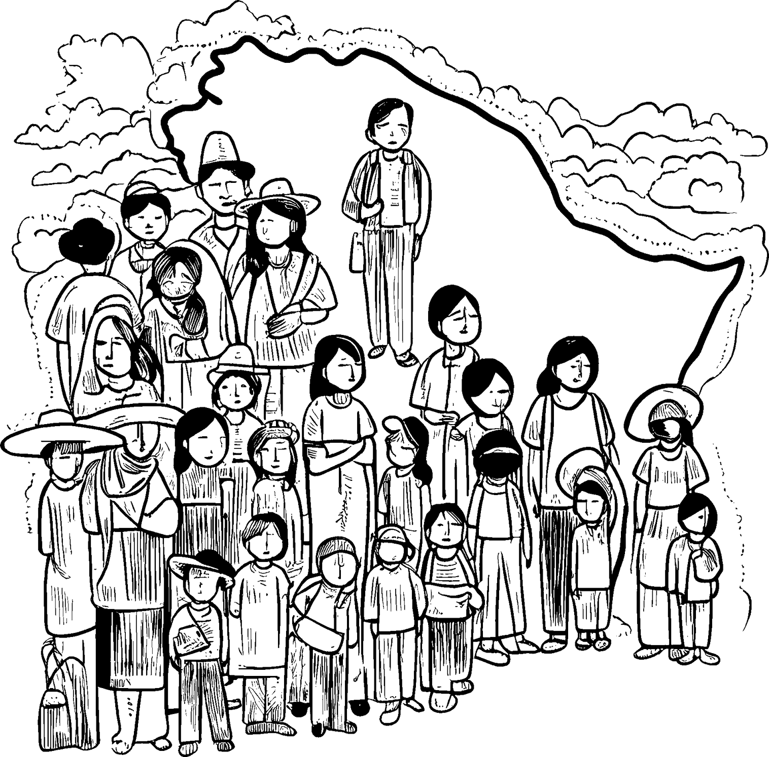
El ¿Milagro Mexicano? ¿Para quién?
  La estabilidad económica se sostuvo con prácticas profundamente antidemocráticas, autoritarias y represivas.
  A finales de los años 60, el modelo económico mostró su agotamiento y crisis.
  La crisis evidenció todavía más las contradicciones presentes en el escenario nacional.
  En el campo y la ciudad se presentaron importantes movimientos sociales reclamando una democratización social.

Slide 7
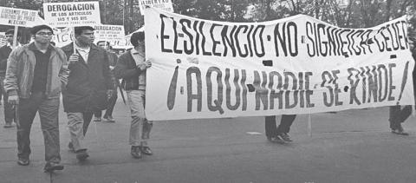
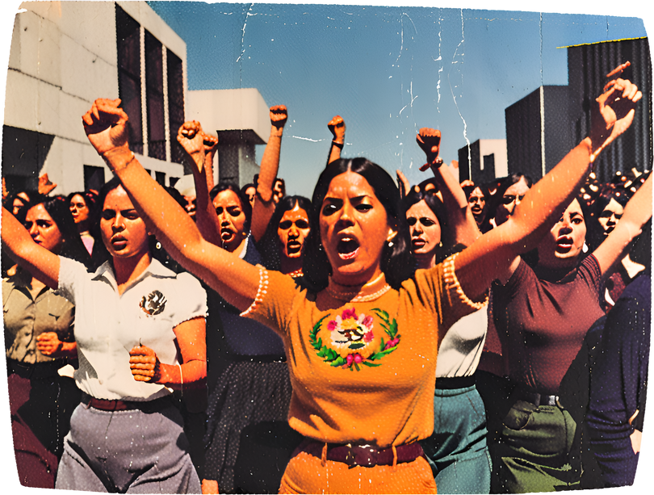
Luchas por la democratización y las izquierdas mexicanas
  1958 inaugura una década de luchas sociales. La insurgencia obrera, el movimiento campesino, el movimiento estudiantil y popular serán protagonistas.
  Hacen presencia también el movimiento armado socialista, el movimiento feminista, el movimiento urbano popular y partidos políticos de las izquierdas mexicanas.

Slide 8

Características del neoliberalismo
  Crisis económica. La riqueza en menos manos.
  Privatizaciones y abandono de las responsabilidades sociales del Estado.
  Pérdida de la soberanía nacional.
  Antidemocracia, violencia y autoritarismo.

Slide 9

¿Hubo resistencias al neoliberalismo en nuestro país?

Slide 10

Video Historia de morena

Slide 11
¿Dónde te encontrabas en los momentos que comparte el video anterior?

Slide 12
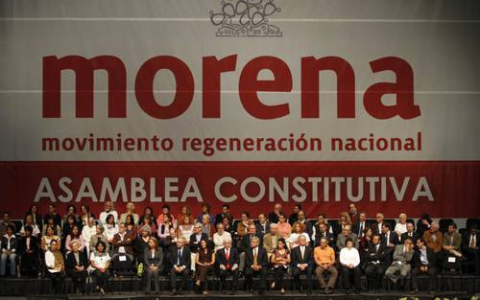
Fundación de
morena
  El 2 de octubre de 2011 morena surge en la escena pública constituyéndose en A.C.

Slide 13

2012
  Nuevo fraude electoral del PRIAN, Peña Nieto es impuesto en la presidencia.
  2012, la debacle del PRD: el Pacto por México.
  morena: ¿partido o movimiento?

Slide 14
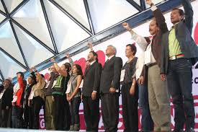

1er. Congreso nacional y registro de morena como partido.
  El 20 de noviembre de 2012 se nombraron las y los 300 militantes que formaron parte del Consejo Nacional de morena, se conformaron y se aceptaron los estatutos y plan de acción.
  Se eligió a AMLO como Presidente del Consejo Nacional y a Martí Batres como Presidente del Comité Ejecutivo Nacional.
  El 26 de enero de 2014, morena con una Asamblea Nacional Constitutiva ante el IFE, se conforma en partido político a nivel nacional.

Slide 15

Primeras elecciones
Nuestra primera batalla como partido político fue en las elecciones intermedias del 2015, logramos poco más del 8% de la votación, nos colocamos como una fuerza política a nivel nacional con la cuarta posición de preferencias electorales.
Ganamos 14 diputaciones federales por mayoría representativa y 21 diputaciones por el principio de representación proporcional, obteniendo en los primeros meses de vida 35 diputados federales para el periodo de 2015.

Slide 16
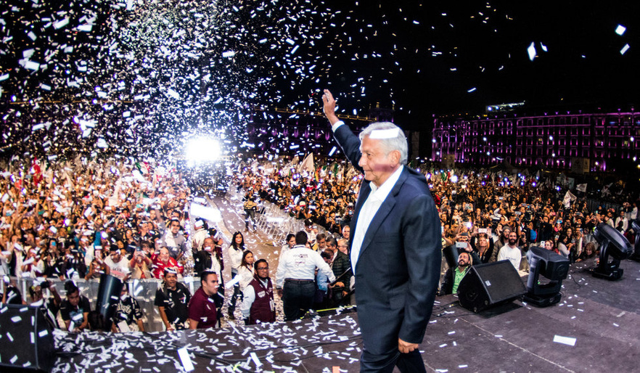
Consolidación y 2018
El arrollador triunfo de morena se debió a una multiplicidad de factores, entre ellos, a la capacidad propia de aglutinar en un solo proyecto de nación, las demandas de muchos movimientos sociales y de la población en general.
morena se consolidó como el partido más grande del país obteniendo 30 millones 113 mil 483 votos, lo que equivale al 53,19% de la votación emitida.
Se logró la mayoría del Poder Legislativo con 69 senadores y 306 diputados y el triunfo en Morelos, Chiapas, Tabasco y Veracruz, además de recuperar la Ciudad de México.

Slide 17
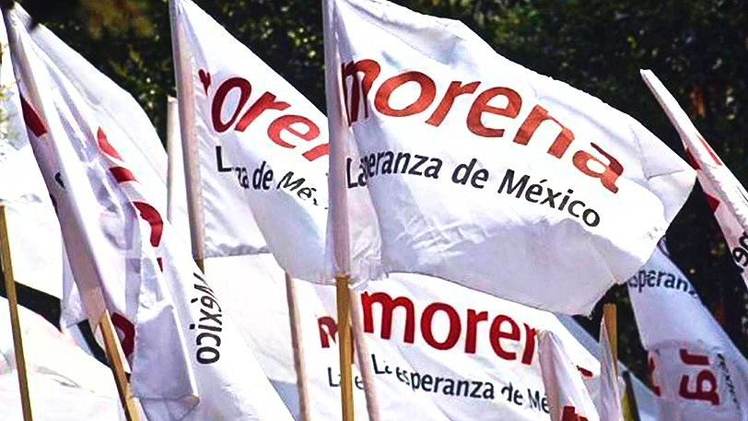
2021 y el reto de las intermedias
Desde los primeros momentos del gobierno democrático y popular del presidente Andrés Manuel López Obrador, la oposición ha emprendido una campaña por todos los medios a su alcance buscando desestabilizar los proyectos orientados al bienestar.
En 2021 el proyecto transformador sometía al escrutinio electoral los resultados de la primera administración de izquierda. A pesar de los estragos de la pandemia, el pueblo de México respondió y refrendó a morena obteniendo el 34,10% de la votación, lo que significó el avance de la 4T.

Slide 18
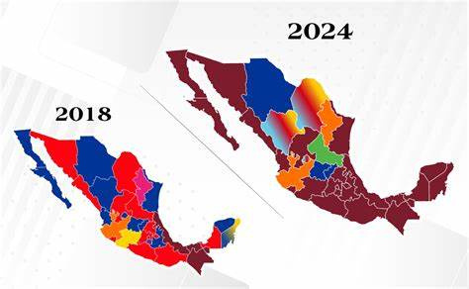
2022 y las gubernaturas
En el 2022, morena gana 4 de 6 gobernaturas.
Actualmente y tras las elecciones de 2024, morena gobierna 23 entidades lo que significa que la 4T se está desarrollando también a nivel estatal, profundizando las raíces del proyecto.

Slide 19
2024
El 2 de junio de 2024, nuestro partido movimiento hizo historia.
36 millones de votos respaldaron la construcción del
2do piso de la 4T y eligieron a la primera mujer de izquierda en ser presidenta de México.
Hicimos posible el PLAN C, la mayoría legislativa se obtuvo para nuestro movimiento.
Arrasamos también en las candidaturas locales.

Slide 20
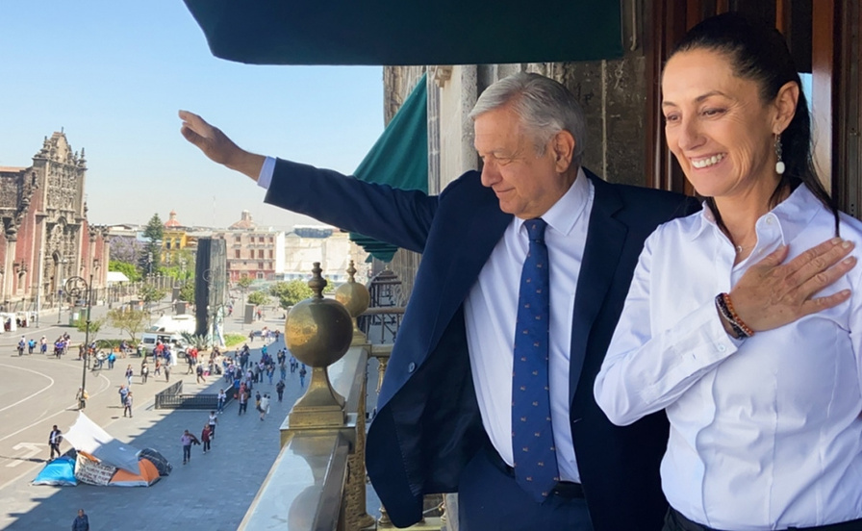
La construcción del Segundo piso
La lucha por un mejor país no se ha detenido, ya se han sentado los cimientos de la cuarta transformación y ahora nos toca construir el segundo piso.
El pueblo de México decidió su futuro en las urnas, expresando su decisión de continuar transformando a México.
Los resultados obtenidos demuestran la confianza en el proyecto: 35 millones 923 mil 984 votos para la Dra. Claudia Sheinbaum Pardo, lo que significa el 59,75% de la votación.

Slide 21
GRACIAS POR SU ATENCIÓN

